Slide 1
OBJETIVO: Analizar los tipos de narradores en un relato
Tipo de narradores

Slide 2
¿Qué es el narrador?
El narrador es quien narra la historia. El autor lo crea, puede estar dentro de la historia o fuera de ella.

Slide 3
Cuando está fuera de la historia se clasifica como
Narra en tercera
persona: él, ella
OMNISCIENTE OBJETIVO
HETERODIEGÉTICO

Slide 4
Narrador omnisciente
Tiene un conocimiento profundo de la historia y de los sentimientos y pensamientos de los personajes

Slide 5
Narrador objetivo
Tiene conocimiento limitado. Narra solo aquello que puede verse u oírse, como en el cine

Slide 6
Cuando está dentro de la historia se clasifica como
Narra en primera persona: yo, nosotros
PROTAGONISTA TESTIGO
HOMODIEGÉTICO

Slide 7
Narrador protagonista
Persona que narra su propia historia

Slide 8
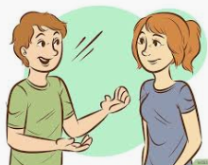
Narrador testigo
Personaje que participa de la historia, pero no es protagonista

Slide 9
En resumen tenemos que el narrador puede ser : Heterodiegético (omnisciente, objetivo), Homodiegético (protagonista, testigo)
NARRADOR
HETERODIÉGETICO
HOMODIEGÉTICO
3a Persona: él, ella, ellos
1ª Persona: yo, nosotros
OMNISCIENTE Y OBJETIVO
PROTAGONISTA Y TESTIGO

Slide 10
Ejemplos:
Narrador heterodiegético/ Omnisciente
Narrador homodiegético/ Protagonista

Slide 11
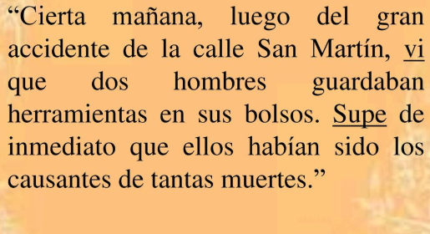
Ejemplos:
Narrador heterodiegético/ Objetivo
Narrador homodiegético/ Testigo
Narración de un partido de futbol.
El jugador estrella salió al campo con un zapato de cada color, con los colores de su equipo, exaltando su presencia e intimidando a sus contrarios.
Al iniciar el juego encontró a su antagonista, el capitán del equipo contrario, se trataba de Luis Tejada, el jugador marcado con el número 11.

Slide 12
Actividad de cierre
Ahora oiremos un relato de la página 38. Pon mucha atención
Responde y comenta:
¿Cuál es el hecho que desencadena el relato? Determinen la secuencia narrativa
¿Qué explica esta historia?, ¿cómo se relaciona esto con el quiebre del relato?
¿Qué otros elementos reconocen en este relato?

